Slide 1

Elnöki beszámoló
Dr császár-Nagy Noémi
A Magyar Pszichológusok Érdekvédelmi Egyesületének
2015 májusától 2016 májusáig tartó időszakáról

Slide 2

Elvégzett feladatok
Elnökként alapvetően 6 csoportba sorolnám az elvégzett feladataimat:
Kamaráért tett aktivitás: ismét társadalmi vitán vittük át a kamarai törvénytervezetet
Tagtársainkért tett aktivitás
MPÉE-ért tett aktivitás: új alapszabály, Új Facebook oldal, hírlevelek…stb
Kóklerek elleni fellépés
Jogalkotóval folytatott párbeszéd: EMMI, azon belül Egészségügyi és Oktatási Tárca leginkább
Társ Egyesületekkel, szakmán belüli szervezetekkel végzett munka: pl. MOK, MPT, Pszichiátriai Társaság: viták, levelezések, közös megállapodások

Slide 3
ÜGYEK
1. a kamaráért végzett aktivitás
A Magyar Pszichológus Kamarai törvény újbóli elővetetésében és társadalmi vitájában való munka
Aktív kapcsolattartás az EMMI-vel. Csak e hónapban 135 állami vezetővel tárgyalok, ebből 35 államtitkárral és helyettes államtitkárral
MPÉE Kamarát megerősítő Közös, összegyetemi, MPT, MPÉE Állasfoglaláskialakítása a társadalmi vitában
Új MPÉE által működtetett Facebook oldal kialakítása: Pszichológus Kamarát-Jogszerűen a szakmáért és a kliensekért! 6266 tagja van!! Napi szinten frissül az MPÉE által létrehozott csoport és válaszolunk a kérdésekre.
Számos szakmai háttéranyag készült, többek között 30 oldalas szakmai összefoglaló a tervezet megalapozására
2016-ban felfrissült a Magyar Pszichológus Kamarát Támogatók honpapja, ahol 11 szakmai cikk, bejegyzés keletkezett.
A kamarával kapcsolatos 20 sajtómegjelenés (TV, rádió, írott sajtó) elérése

Slide 4
ÜGYEK
2.
Az elmúlt évben 3300 emailt kaptam MPÉE elnökként és mindegyikre válaszoltam MPÉE ügyekben. Ez minimálisan napi 16 levél, melynek nem része az egyéb érdekvédelmi aktivitás levelezése.
A jogi munkákra való igény, azaz Dr Kovács Zsófi bevonására körülbelül 880 órában volt szükség a 11 hónap alatt. Ez kb. 80 óra/ hónap.
Bekapcsolódott munkánk segítésébe Dr Német Borbála is havi 80 óra jogi munkával 2015 szeptembere óta. Ő írja a havi hírleveleket!
Tagtársainknak nyútott szakmai és jogi segítség heti szintű feladat: 38 tagtársunk jogi ügyének végigvezetése
26 megkeresés különböző állami hatóságoktól vagy feléjük: ebből 11 ÁNTSZ bejelentés, 3 fogyasztóvédelmi ügy
Kókler ügyek kezelése: levelezés, bejelentések írása heti tevékenység
335 tagja van a szaknévsorunknak a Kamarát Támogató honlapunkon
Rendbetettük az MPÉE taglistáját (friss és naprakész)

Slide 5
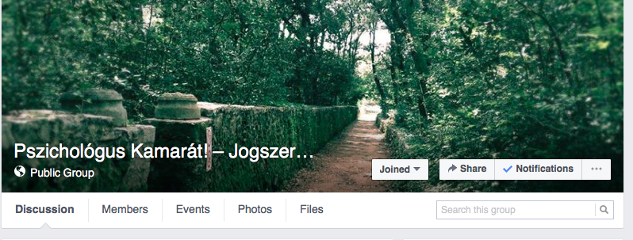
3. Új Facebook oldalunk van, melyet napi szinten kezelünk
6266 tagja van

Slide 6
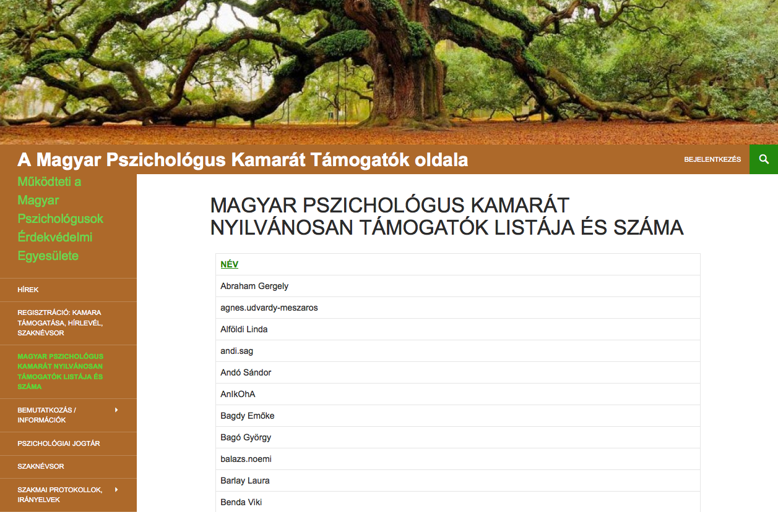
Az állandóan frissülő kamarát támogató honlapunk, mely 2. éve működik:

Slide 7
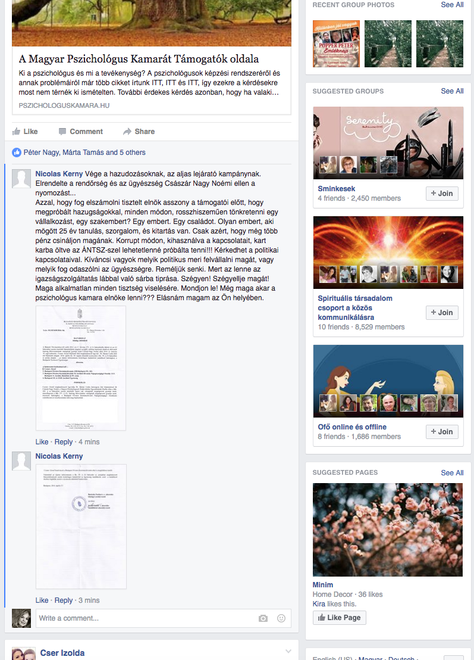
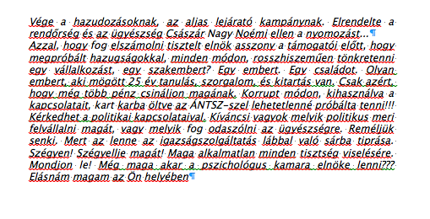
ÜGYEK
4. kóklerek elleni fellépés
Nagyon nehéz küzdelem.
Jelenleg is feljelentett Czonev József (alias Joskó) alaptalanul, hamis vád ügyében.
Továbbra is hatalmas számú bejelentés érkezik.

Slide 8
ÜGYEK
5. aktív kapcsolattartás a jogalkotóval
Aktív kapcsolattartás az EMMI-vel:
Csak e hónapban 135 állami vezetővel tárgyalok, ebből 35 államtitkárral és helyettes államtitkárral.
Kamara ügyben más eddig egyeztettem Lázár Miniszter Úrral, Varga Miniszter Úrral, az Igazságügyi Minisztériummal, Kövér Elnök Úrral, de támogatásáról biztosította az MPÉE-t immár az EMMI összes tárcája is.
2015 február 15-e óta erősíti a kamara ügyének támogatását, hogy Balog Miniszter Úr felkért a Klinikai pszichológiai tagozat vezetésére.

Slide 9

ÜGYEK
6.
21. ÚJ ALAPSZABÁLYUNKAT ELFOGADTÁK

Slide 10
2016 évi feladatok listája teljesség nélkül
Kamara ügyének tovább lökése a kormány felé
Minimum feltetel rendelet atirasa, módosítása július 1-ig!
Szakképzési rendelet átírása
Kódrendelet átírása: “sima” pszichológus kód visszaállítása, alkalmazott egészségpszichológusoknak szakmakód, igazságügyi szakpszichológus szakmakód
Az igazságügyi szakértői tevékenységekkel kapcsolatos problémák összefoglalása,
Iagzságügyi szakképzés elindítása
A módszerspecifikus képzések ügyének jogi rendezése
A pszichoterapeuta képzés módoítása: irányelv fejlesztés
Tesztmódszertani irányelv
Lehetne-e a “sima pszichológusoknak”, ha már lesz kódjuk (7100) ún. Alapnyilvántartási számuk, ha az egészségügyben akarnak dolgozni? Tehát még 2 évig nem kezdik el a szakképzést, de addig is kaphatnának alapnyilvántartási számot.
Kéne a kutatásokra vonatkozó javaslat az ETT TUKEB felé
Munkapszichológusok, iskola és pedagógiai és tanácsadó szakpszichológusok beemelése a minimumfeltétel rendeletbe,
STB

Slide 11
Nehézségek
Tagok nem fizetnek tagdíjat
Sok feladat hárul az elnökre: sokszor érzem egyedül magam (de gyorsabban megcsinálom, mint elmagyarázom, és a kapcsolatokat is magam építettem, nekem kell kezelnem)
Nincsenek anyagi forrásaink, ezért az elnök magánvagyonát kell költse adományból a szakma ügyeire
Nagyon lassan haladnak a hivatali ügyek (pl. kamara ügye)

Slide 12

Továbbra is a legfontosabb célkitűzésünk
A magyar pszichológusok szakmai, jogi, nyilvántartási és érdekvédelmi egységének létrehozása önálló pszichológus kamara szervezeti formában.

